Slide 1
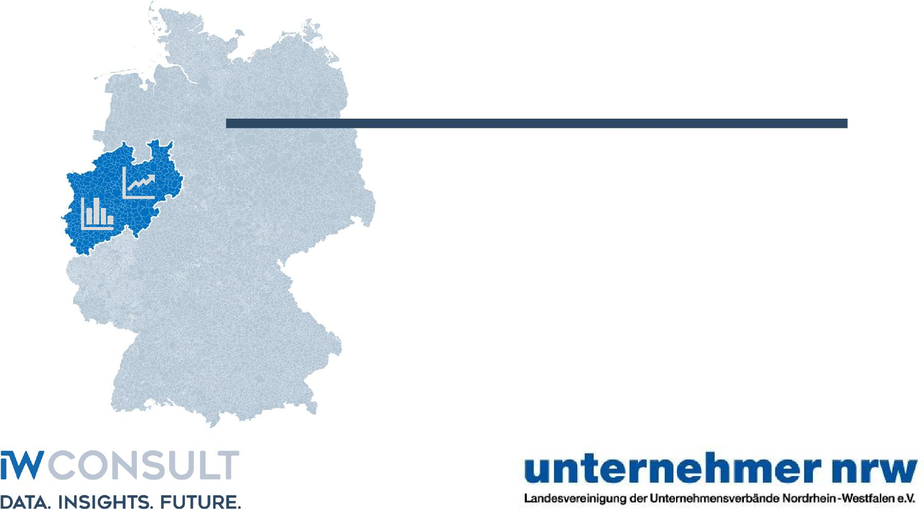
DAS KOMMUNALRANKING NRW 2025
Factsheet für die kreisfreie Stadt
Solingen

Slide 2

DAS KOMMUNALRANKING NRW 2025
Nordrhein-Westfalens große strategische Stärke ist seine enorme regionale Vielfalt der Wirtschaftsstrukturen zwischen Rhein und Weser, die sich aus seinen geschlossenen Wertschöpfungsketten speist. Damit hat unser Land in Deutschland ein Alleinstellungsmerkmal. Dies zu erhalten, zu pflegen und auszubauen ist ganz besonders auch eine regionale Aufgabe. Den Kommunalwahlen in Nordrhein-Westfalen kommt daher für den Erfolg des ganzen Landes eine fundamentale Bedeutung zu. Denn die großen wirtschafts- und gesellschaftspolitischen Herausforderungen müssen vor allem in den Städten und Gemeinden angegangen, organisiert und umgesetzt werden.
Um diesen Prozess auch wissenschaftlich zu begleiten, hat das Institut der deutschen Wirtschaft Köln (IW) im Auftrag von unternehmer nrw bereits 2020 eine Regionalstudie vorgelegt – das „Kommunalranking NRW 2020“. Die Idee des „Kommunalrankings NRW 2025“ ist es nun ein Update der Studie am Ende der Legislaturperiode durchzuführen, um zu analysieren, was sich seit der Kommunalwahl 2020 getan hat. In welcher Kommune sind die Standortbedingungen in Nordrhein-Westfalen im Jahr 2025 am besten und welche Kommune hat sich seit 2020 am besten entwickelt? Dazu werden erneut anhand von 17 standortrelevanten Indikatoren aus den vier Themenbereichen Wirtschaft, Arbeiten, Wohnen und Lebensqualität sowohl alle 396 Kommunen in Nordrhein-Westfalen als auch bundesweit alle 10.775 Kommunen verglichen. Die Indikatoren sind zum einen in einem Niveau-Ranking zusammengefasst, das den aktuellen Stand der Standortqualität einer Kommune widerspiegelt und zum anderen in einem Dynamik-Ranking, das die Entwicklung seit 2020 abbildet. Dies erlaubt einen regionalen Benchmark-Vergleich auf einen Blick. Überdies lassen sich aus den detaillierten Ergebnissen der 17 Indikatoren Stärken und Herausforderungen der einzelnen Kommunen identifizieren und daraus wirtschaftspolitische Handlungsfelder ableiten.
Das vorliegende Fact-Sheet umfasst:
eine Kurzübersicht des Kreises im Vergleich zu seinen Nachbarkreisen
das Ergebnis des Niveau- und Dynamikrankings
detaillierte Ergebnisse für die 17 Indikatoren
Stand: Mai 2025

Slide 3


Die Methode
Vergleich der 396 Kommunen in Nordrhein-Westfalen untereinander sowie deutschlandweit mit allen 10.775 Kommunen
Ziel: Bewertung der Standortbedingungen in den Kommunen NRWs
Vergleich anhand ausgewählter Indikatoren aus vier Themenbereichen
Lebens-
qualität
Arbeiten
Wirtschaft
Wohnen
Zusammenfassung der Indikatoren zu zwei Gesamtrankings – das aktuelle Niveau und der Vergleich zum Datenstand des
Vorgängerrankings
Niveau-Ranking
Abbildung der (nach Verfügbarkeit) aktuellen
Situation anhand von 17 Indikatoren
Dynamik-Ranking
Abbildung der Entwicklungen der letzten
Jahre anhand von 12 Indikatoren
 | 3

Slide 4


Themenbereiche und Indikatoren
Wirtschaft
Arbeiten
Arbeitsplatzversorgung
Beschäftigungsrate Frauen
Beschäftigungsrate Älterer (über 55 Jahre)
Gewerbliche Breitbandversorgung (200 Mbit/s)*ª
Gewerbesteuerhebesätze
Gemeindliche Steuerkraft
Patentanmeldungen*
Wohnen
Lebensqualität
Baugenehmigungen
Wohnungsneubau
Wohnfläche
Private Breitbandversorgung (50 Mbit/s)*ª
Kaufkraft
Wanderungen
Altersquotient
PKW-Fahrzeit zur nächsten Autobahn*
Anteil der naturnahen Flächen
Arztpraxen-Dichte*
a Unternehmensanforderungen an die digitale Infrastruktur sind höher als Anforderungen im privaten Bereich.
*Nicht Bestandteil des Dynamik-Rankings, da keine Vergangenheitswerte vorliegen.
 | 4

Slide 5
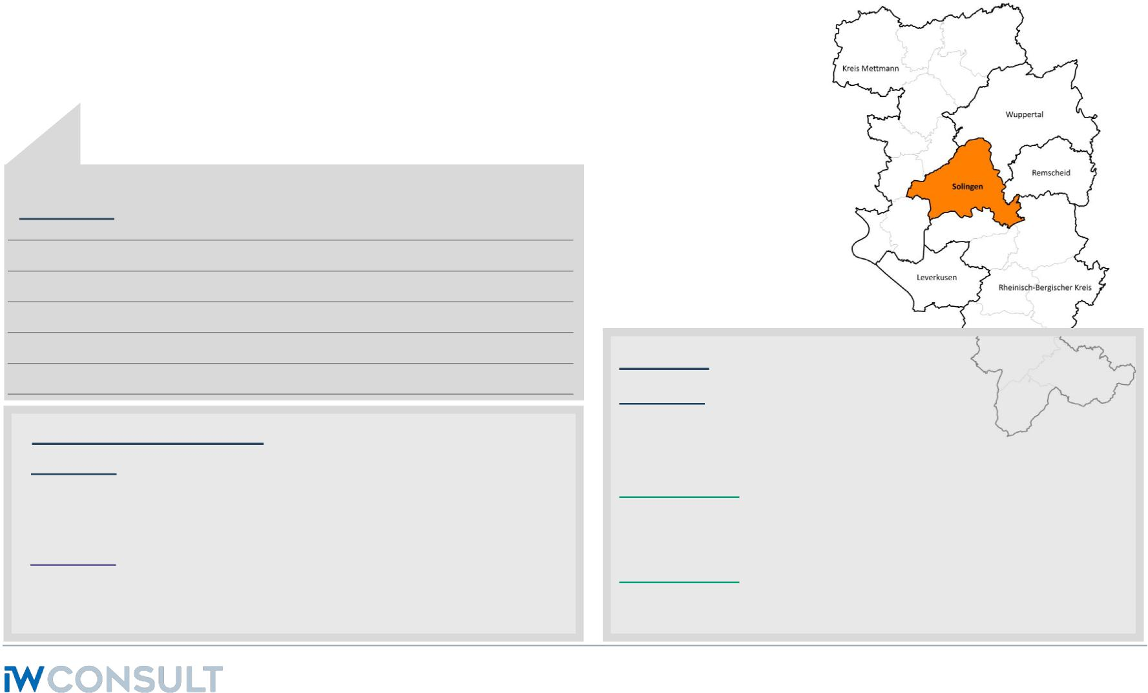
Die Stadt Solingen im Kommunalranking NRW
Überblick
Einwohner 166.078
Fläche 89,6 km²
Einwohnerdichte 1.854 Einwohner/km²
Regierungsbezirk Düsseldorf
Anzahl Kommunen 1
Stärken
Wirtschaft
Unternehmen innovieren. Unternehmen in der Klingenstadt Solingen sind patentaktiv und haben so gute Voraussetzungen, Wettbewerbsvorteile
Herausforderungen
Wirtschaft
Breitbandzugang. In Solingen existieren Ausbaupotenziale bei der digitalen Grundversorgung. Dies kann die digitale Transformation der Unternehmen hemmen.
zu realisieren.
Lebensqualität
Ärztliche Versorgung. Die Versorgung mit Arztpraxen in Solingen ist besser als im Mittel aller NRW-Kommunen.
Wirtschaft
Schwache Entwicklung der Steuerkraft. Die Schere zwischen der gemeindlichen Steuerkraft in Solingen und im Mittel aller NRW-Kommunen hat sich vergrößert.
Lebensqualität
Realisierung von Zuwanderung. Der Wanderungssaldo in Solingen
hat sich positiv entwickelt.
5

Slide 6
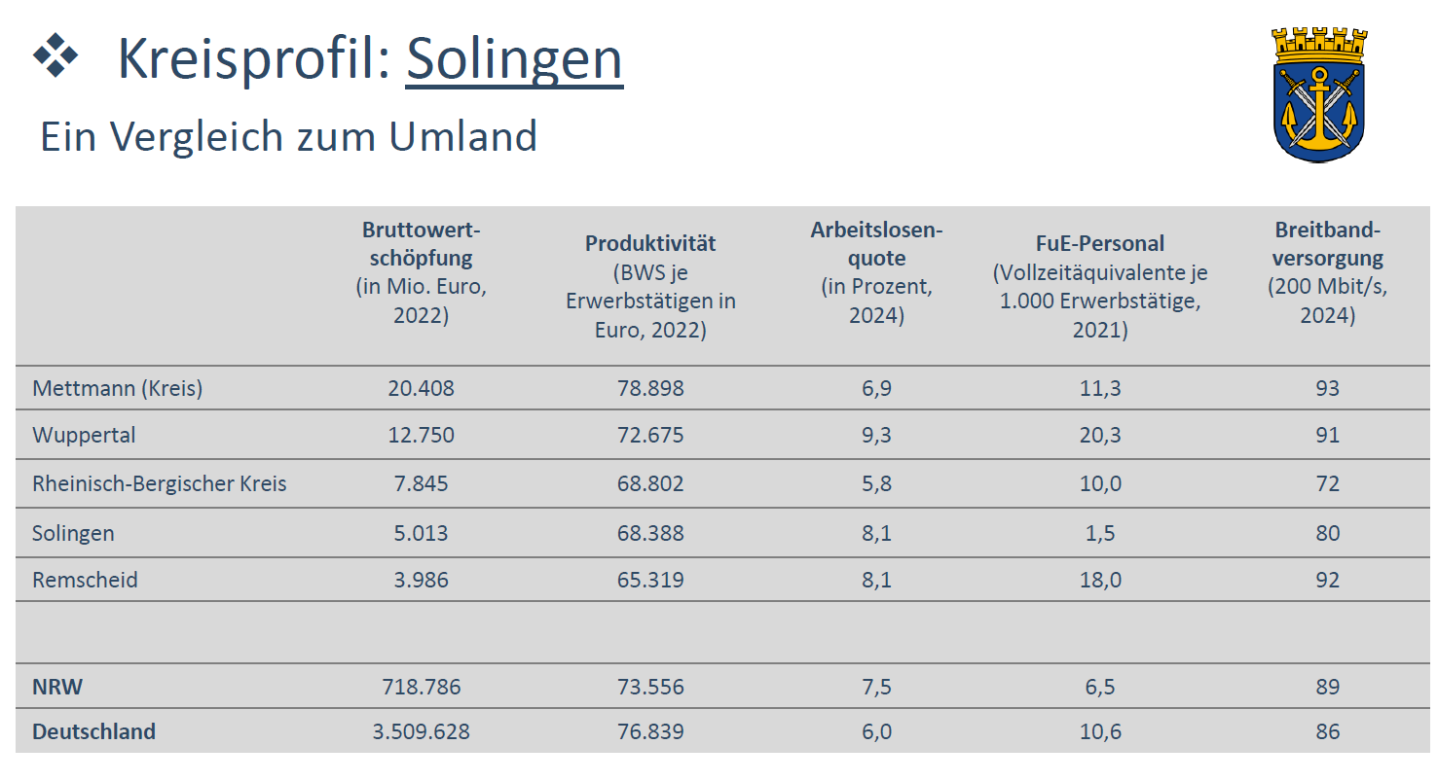

Kreisfreie Stadt
Solingen
Quelle (Wappen): https://upload.wikimedia.org/wikipedia/commons/thumb/4/46/DEU_Solingen_COA.svg/120px-DEU_Solingen_COA.svg.png
 | 6

Slide 7
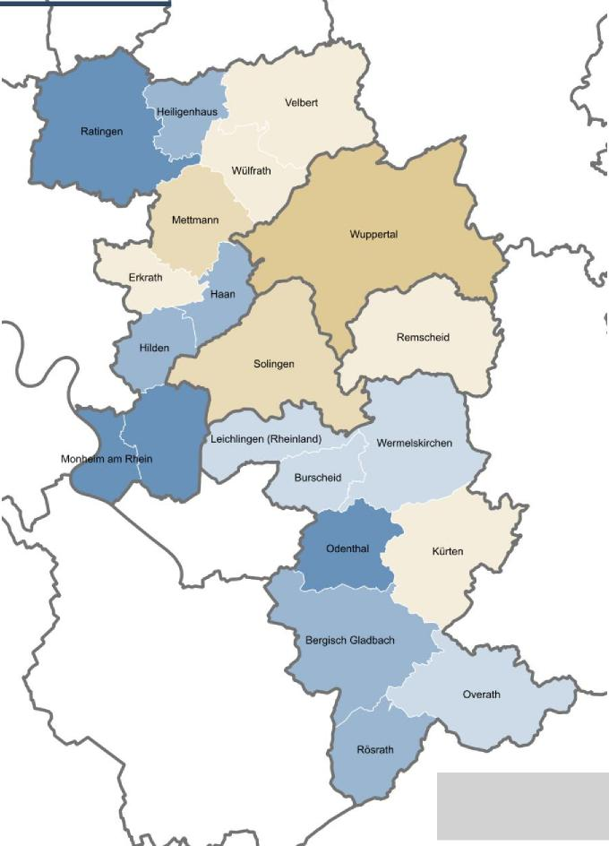
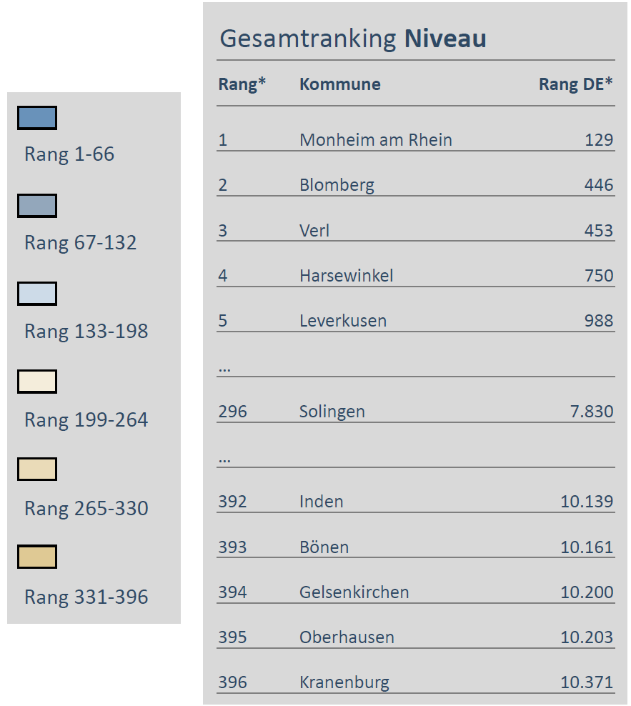

Das Kommunalranking
Kreisfreie Stadt
Solingen
*von 396 Kommunen in NRW bzw.
10.648 Kommunen in Deutschland
 | 7

Slide 8
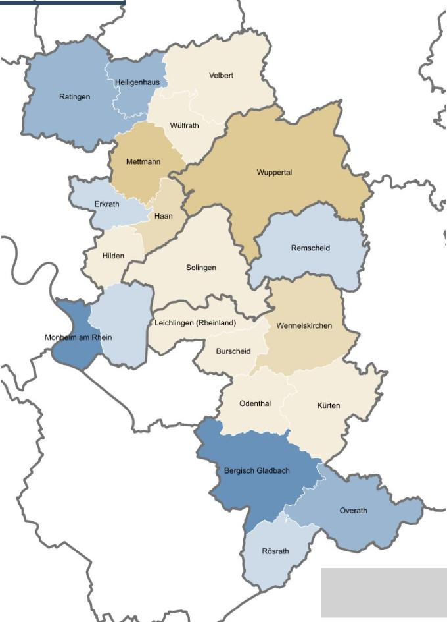
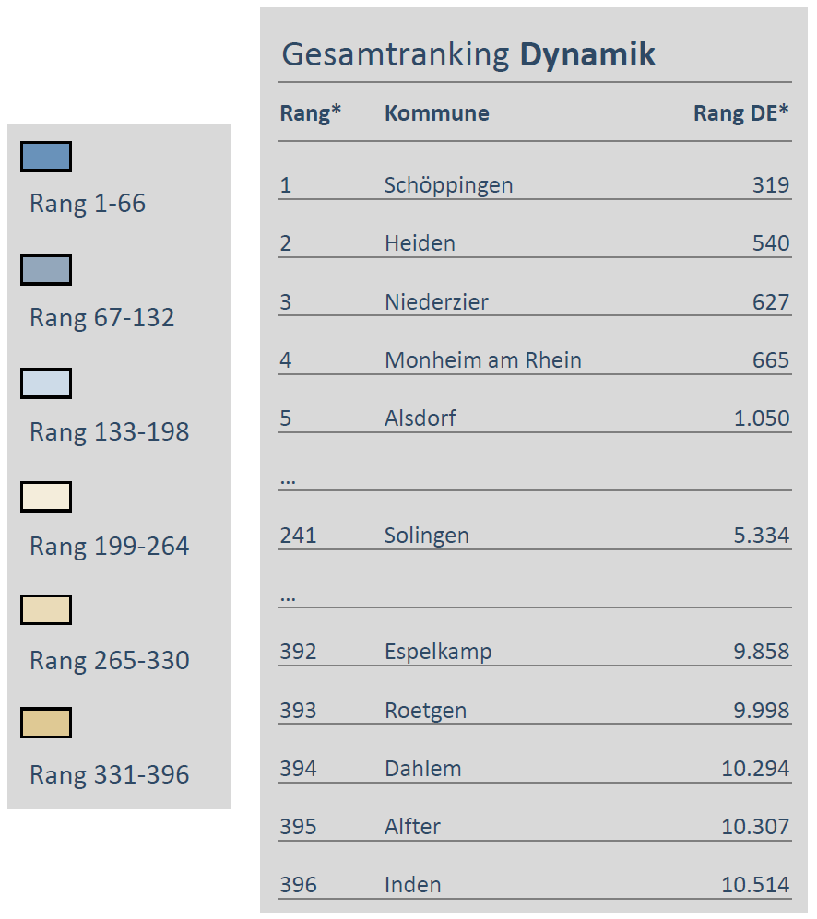
Das Kommunalranking
Kreisfreie Stadt
Solingen
*von 396 Kommunen in NRW bzw.
10.648 Kommunen in Deutschland
 | 8

Slide 9

Die Ergebnisse des Rankings
im Detail
Lebens-
qualität
Arbeiten
Wirtschaft
Wohnen
 | 9

Slide 10
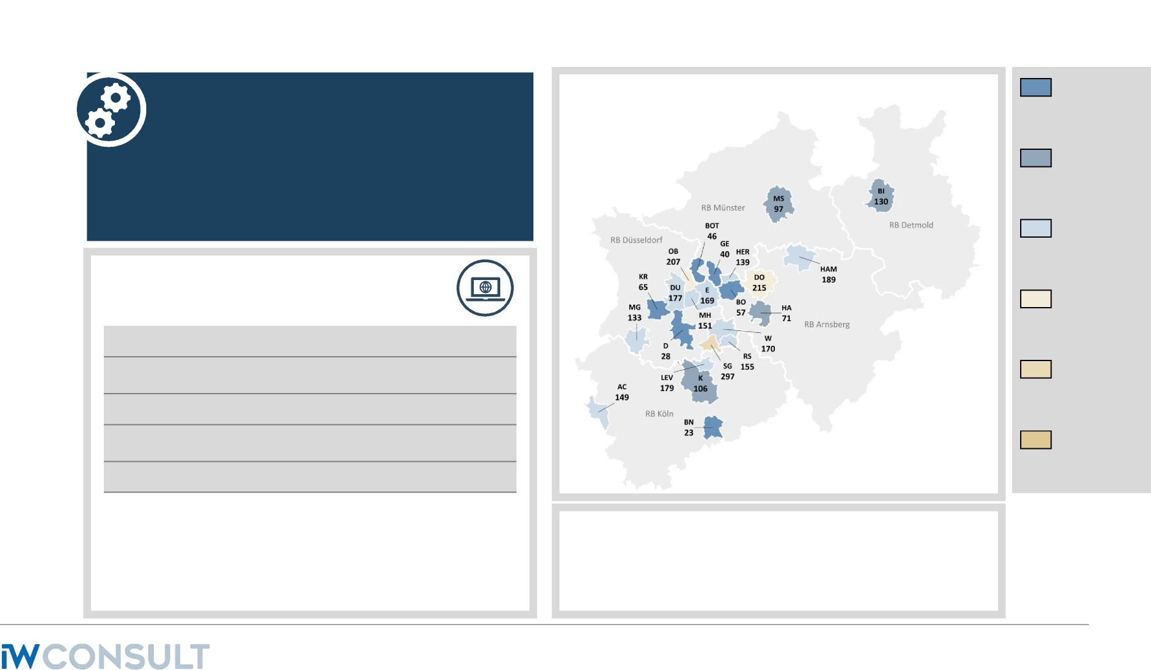
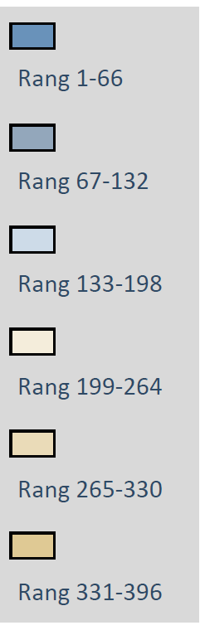
Kreisfreie Stadt
Solingen
Breitbandversorgung für Unternehmen
Eine hochleistungsfähige Breitbandversorgung ist für Unternehmen häufig ein Schlüsselfaktor. In Zukunft wird die Wettbewerbsfähigkeit vieler Unternehmen auch davon abhängen, ob sie digitale Technologien implementieren können. Daher wird die regionale Versorgung mit Breitbandverbindungen mit mindestens 200 Mbit/s betrachtet.
Niveau 2024
Breitbandversorgung 200 Mbit/s
(in Prozent, 2024)
Solingen | 80 | %
∅ Kreisfreie Städte NRW (ungew.) | 92 | %
∅ NRW (ungew.) | 84 | %
In Solingen haben 80 Prozent der Unternehmen Zugang zu einer digitalen Grundversorgung. Im Vergleich der kreisfreien Städte bildet Solingen damit das Schlusslicht. Auch im Vergleich aller NRW-Kommunen ist Solingen nur im Mittelfeld platziert.
10

Slide 11
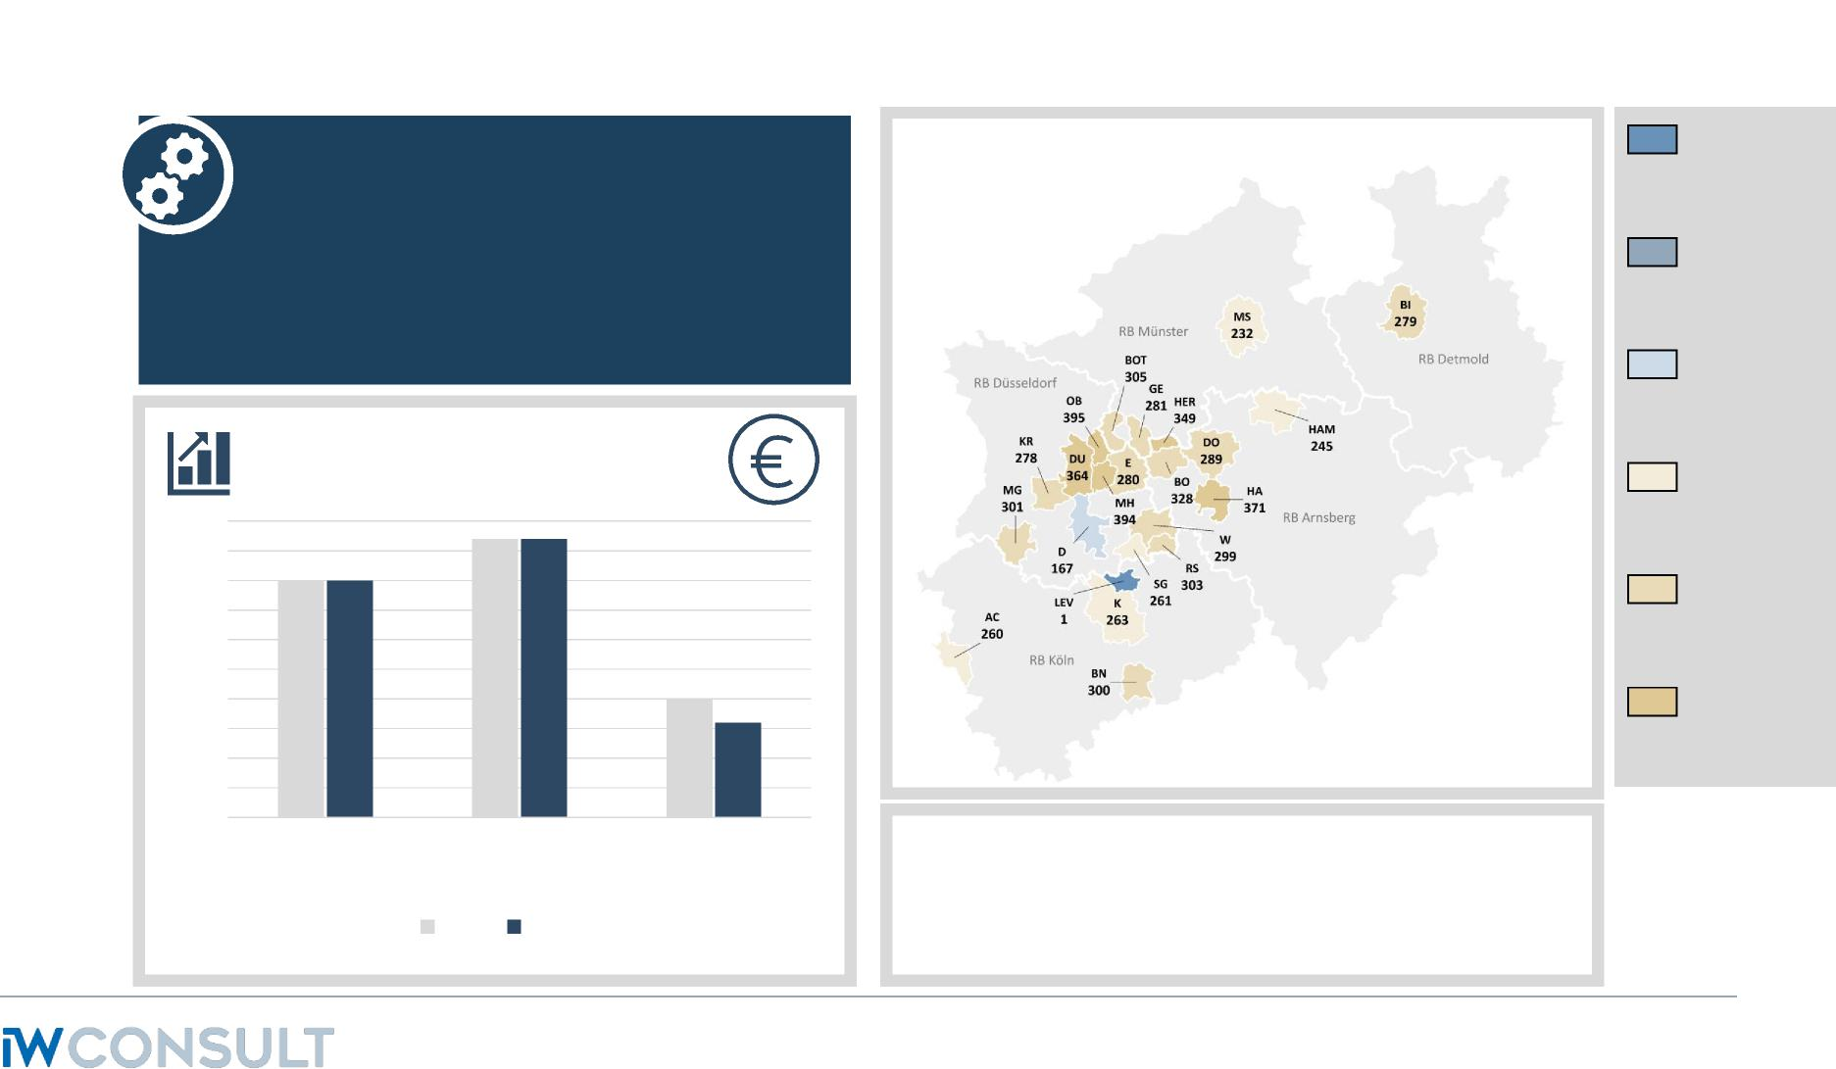

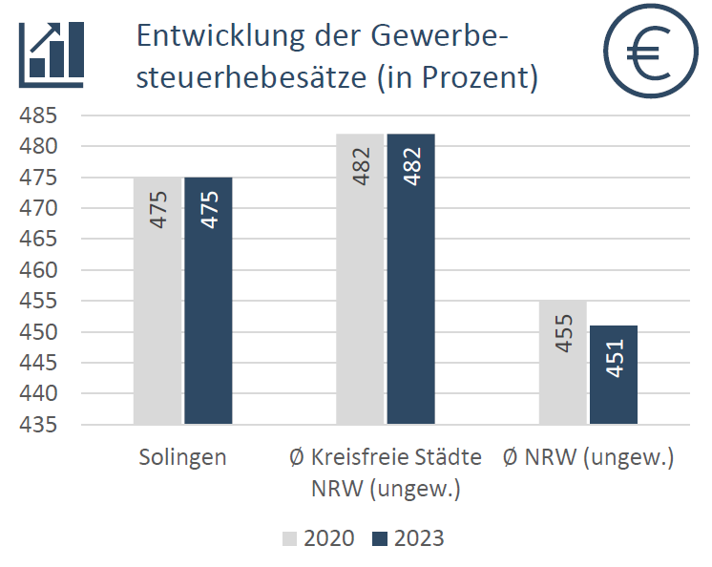
Kreisfreie Stadt
Solingen
Gewerbesteuerhebesätze
Niveau 2023
Ein wirtschaftsfreundliches Umfeld ist für Unternehmen ein relevanter Faktor bei ihrer Standortwahl. Dabei spielt auch der jeweilige
Gewerbesteuerhebesatz der Gemeinden eine wichtige Rolle. Regionen mit einem geringeren Hebesatz sind attraktiver als solche mit einem hohen Satz.
Entwicklung der Gewerbe-
steuerhebesätze (in Prozent)
485
480
482
482
475
475
475
470
465
460
455
455
450
451
445
440
435
Wie für kreisfreie Städte üblich, liegt auch in Solingen der Gewerbe-steuerhebesatz deutlich über dem Landesdurchschnitt. In den vergangenen Jahren drei Jahren stagniert die Abgabelast, während im Mittel der NRW-Kommunen diese leicht gesenkt wurde.
*Da Kommunen identische Werte und somit Ränge aufweisen können, weicht die Anzahl der Regionen NRWs in einer Klasse teilweise von der Anzahl der Ränge der Klasse ab.
Solingen 0 Kreisfreie Städte
NRW (ungew.)
0 NRW (ungew.)
2020 2023
11

Slide 12
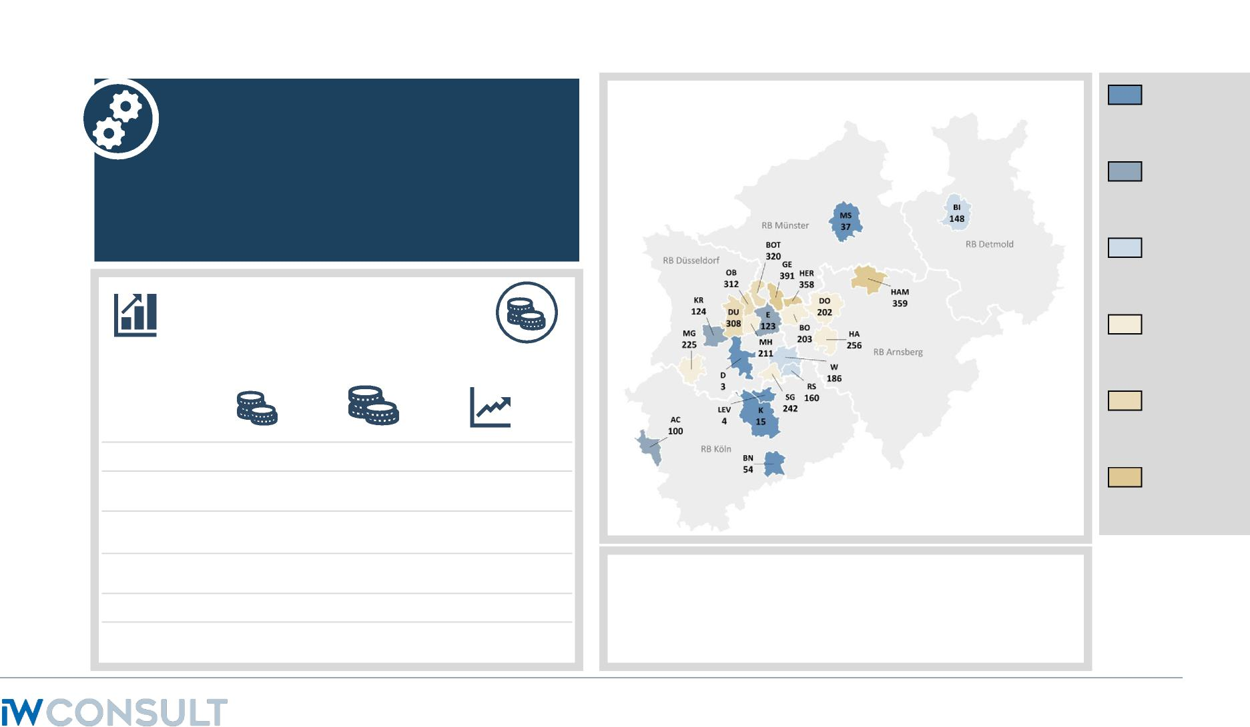
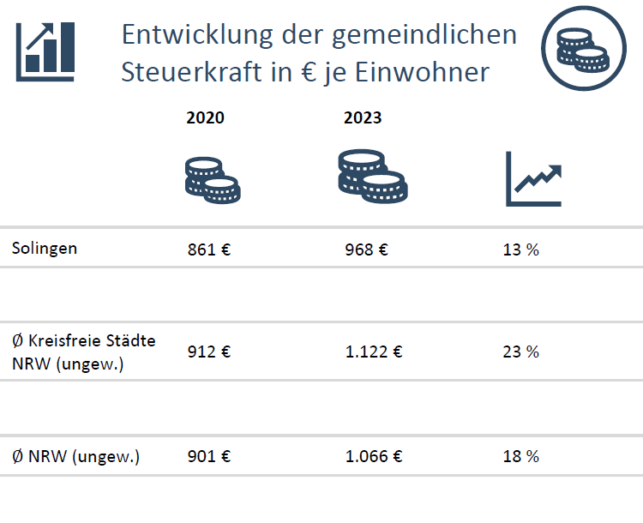
Kreisfreie Stadt
Solingen
Gemeindliche Steuerkraft
Finanziell gut aufgestellte Regionen sind attraktiver für Unternehmen, da diese oftmals bessere
Möglichkeiten haben, wirtschaftsfreundliche
Rahmenbedingungen zu schaffen. Ein guter Indikator zur Beurteilung der finanziellen Lage der Gemeinden ist die gemeindliche Steuerkraft.
Niveau 2023
Die gemeindliche Steuerkraft erreicht in Solingen nur eine Mittefeldplatzierung. Ihr Wachstum fiel mit 13 Prozent unterdurchschnittlich aus. Infolge stieg die Differenz der Steuerkraft in Solingen zur Steuerkraft aller NRW-Kommunen an.
12

Slide 13
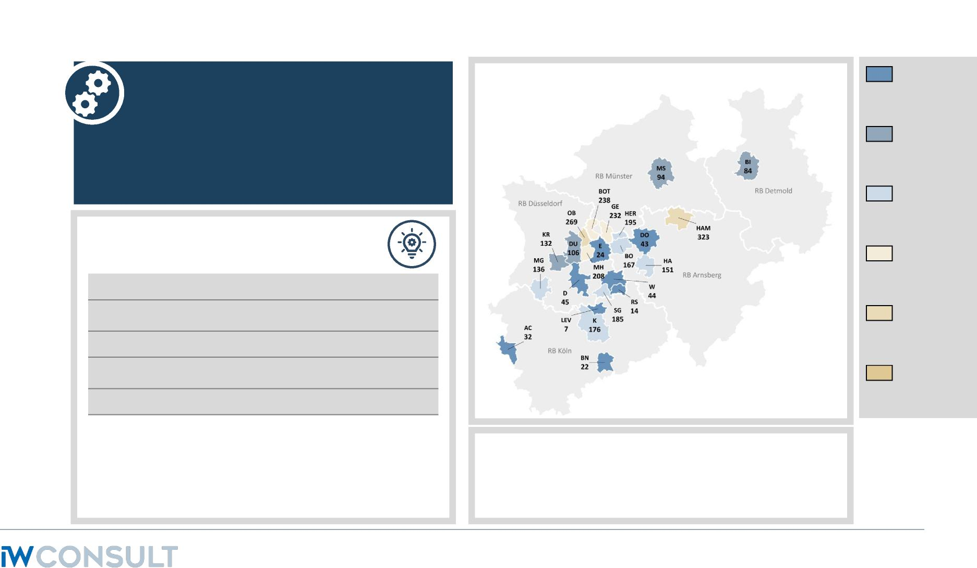
Kreisfreie Stadt
Solingen
Patentanmeldungen
Innovationen werden immer bedeutsamer für die Wettbewerbsfähigkeit von Unternehmen. In diesem Zusammenhang ist auch die vorhandene regionale Innovationskultur wichtig. Ein relevanter Indikator zur Abbildung dieser sind die Patentanmeldungen bezogen auf die ansässigen Betriebe.
Niveau 2021
Patentanmeldungen je 1.000
Betriebe (2021)
Solingen | 2,4
∅ Kreisfreie Städte NRW (ungew.) | 8,0
∅ NRW (ungew.) | 5,1
Die zahlreichen (Industrie)Unternehmen in Solingen innovieren und lassen ihre Entwicklung über Patente schützen. Solingen kann sich mit Rang 185 in der vorderen Hälfte des Rankings platzieren.
*Da Kommunen identische Werte und somit Ränge aufweisen können, weicht die Anzahl der Regionen NRWs in einer Klasse teilweise von der Anzahl der Ränge der Klasse ab.
13

Slide 14

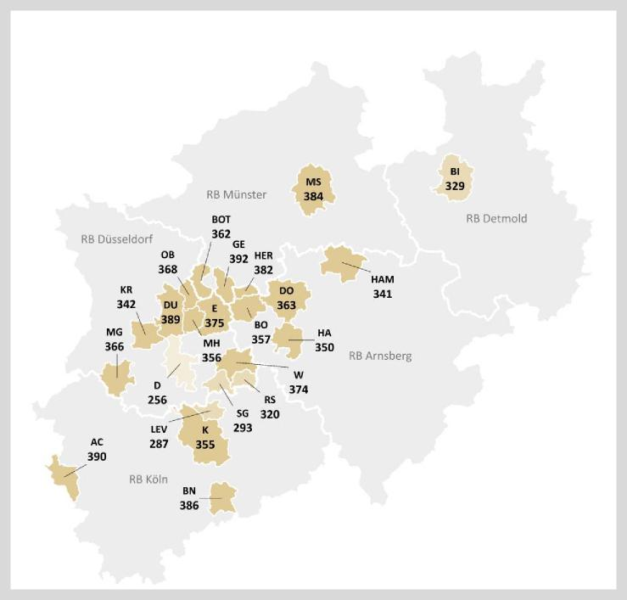
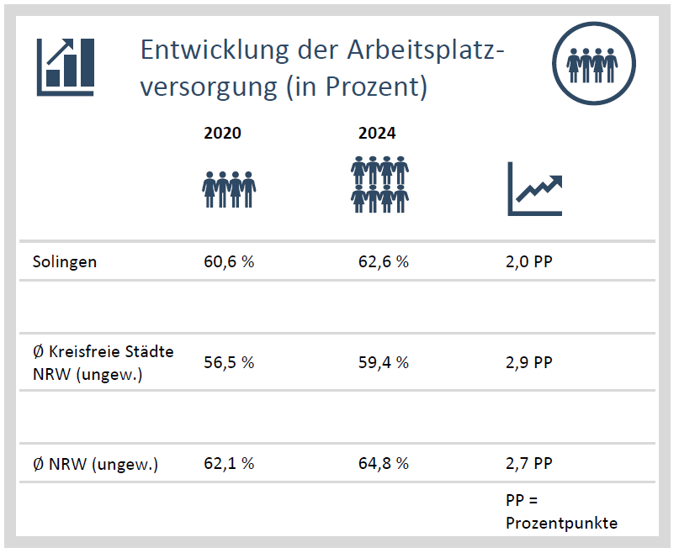
Arbeitsplatzversorgung
Kreisfreie Stadt
Solingen
Regionen mit einem umfangreichen
Arbeitsplatzangebot sind attraktiver und ziehen in stärkerem Maße Fachkräfte an. Um die Beschäftigungssituation in einer Region beurteilen zu können, eignet sich ein Blick auf die allgemeine Arbeitsplatzversorgung – gemessen als Anteil der sozialversicherungspflichtig Beschäftigten an allen erwerbsfähigen Einwohnern.
Niveau 2024
Die Arbeitsplatzversorgung in Solingen zählt im Vergleich der kreisfreien Städte zu den stärkeren. Diese hat konnte in den vergangenen Jahren um 2 Prozentpunkte zunehmen. Im Vergleich aller NRW-Kommunen wird trotzdem eine Mittelfeldplatzierung erreicht
 | 14

Slide 15
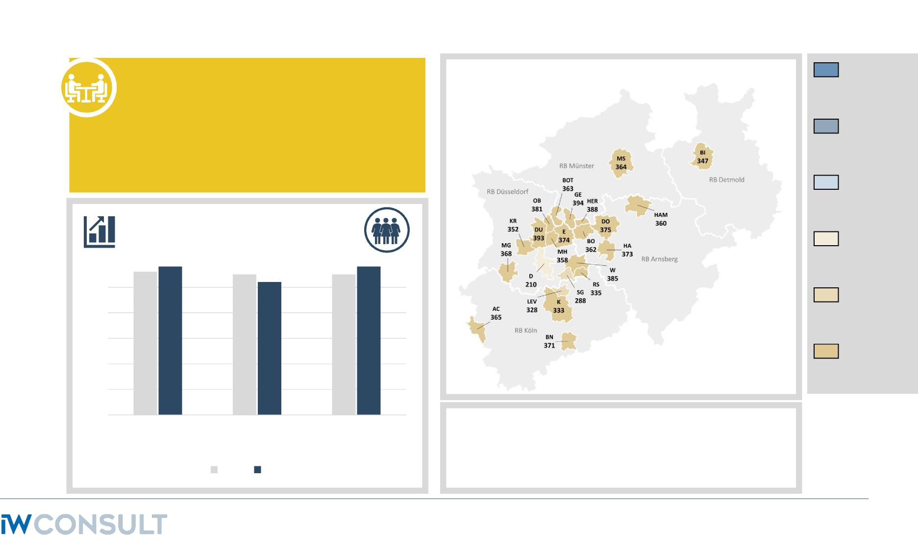
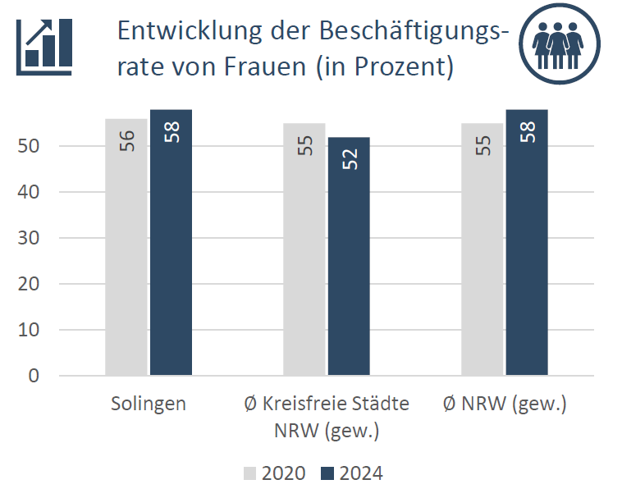
Kreisfreie Stadt
Solingen
Beschäftigungsrate Frauen
In zunehmenden Maßen ist die Beschäftigung von Frauen ein wichtiger Faktor am Arbeitsmarkt. Dabei sind Regionen attraktiv, die sowohl Männern als auch Frauen ein vielfältiges Arbeitsangebot bieten. Die Beschäftigungsrate von Frauen misst den Anteil der weiblichen sozialversicherungspflichtig Beschäftigten an allen erwerbsfähigen Einwohnerinnen.
Niveau 2024
Entwicklung der Beschäftigungs-
rate von Frauen (in Prozent)
50
56
58
55
55
58
52
40
30
20
10
0
Die Beschäftigung von Frauen hat sich in Solingen positiv entwickelt. Mit 58 Prozent entspricht diese dem Durchschnitt aller NRW-Kommunen. Für die Bewältigung des demographischen Wandels und im Kontext von Fachkräftemangel spielen noch vorhandene Arbeitskraftpotenziale von Frauen eine wichtige Rolle.
Solingen 0 Kreisfreie Städte
NRW (gew.)
0 NRW (gew.)
2020 2024
15

Slide 16
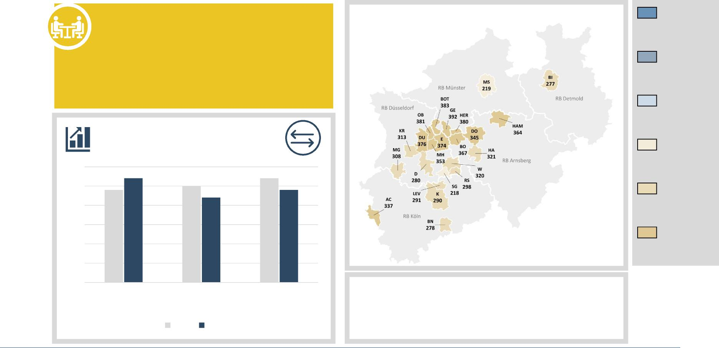
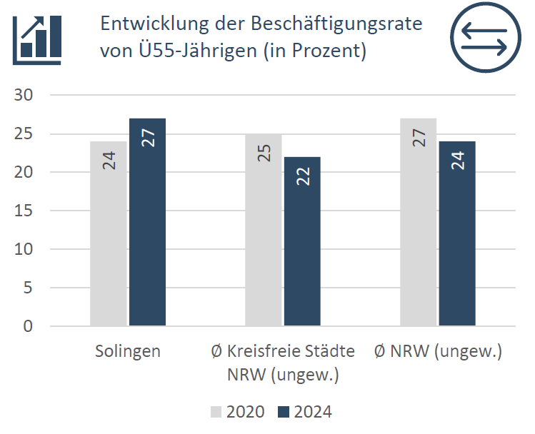
Kreisfreie Stadt
Beschäftigungsrate Älterer (Ü55) Solingen
Im Hinblick auf den Fachkräftemangel gewinnt die Erschließung und Erhaltung von älteren Arbeitskräften zunehmend an Bedeutung. In erfolgreichen Regionen ist ein höherer Anteil von Arbeitnehmern über 55 Jahren an allen Ü55-Jährigen beschäftigt.
Niveau 2024
Entwicklung der Beschäftigungsrate von Ü55-Jährigen (in Prozent)
30
25
27
27
24
25
24
20
22
15
10
5
0
In Solingen nimmt der Anteil der Beschäftigten über 55 Jahre zu. Die Mobilisierung dieser Beschäftigtengruppe kann zur Linderung des Fachkräftemangels beitragen.
Solingen 0 Kreisfreie Städte
NRW (ungew.)
0 NRW (ungew.)
2020 2024
 | 16

Slide 17
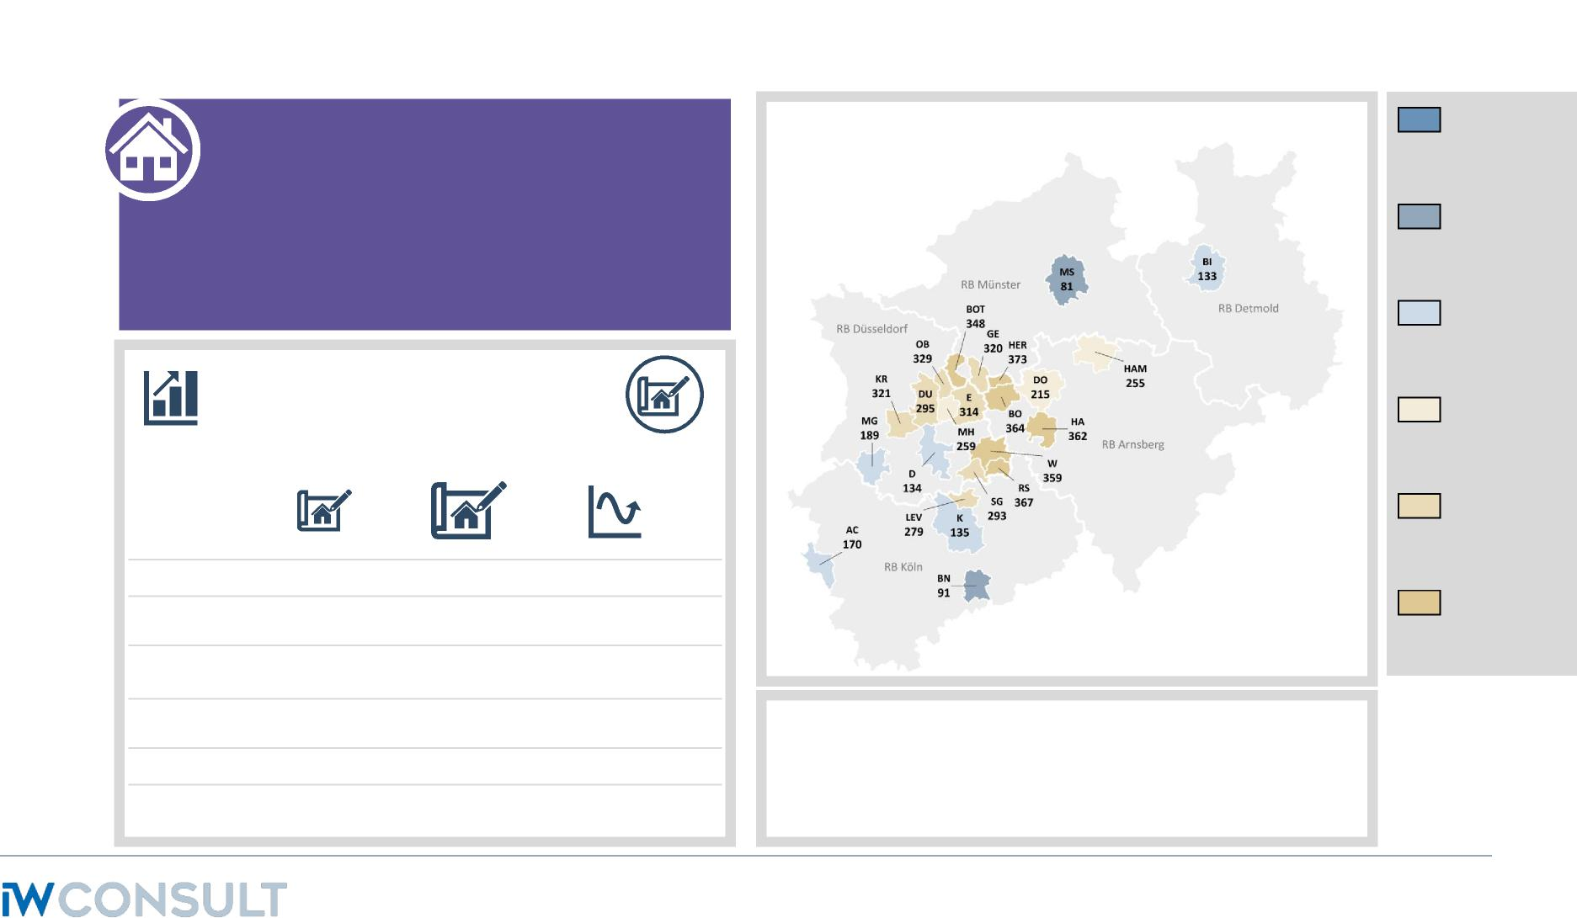
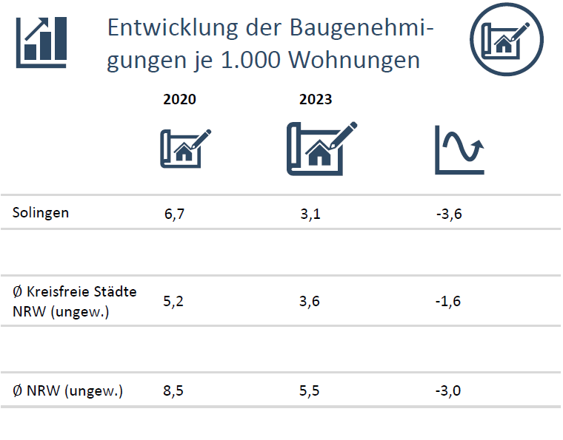
Kreisfreie Stadt
Solingen
Baugenehmigungen
Der vorhandene Wohnungsmarkt ist einer der wichtigsten Standortfaktoren zur Attrahierung von
Fachkräften. Positive Bedingungen am
Wohnungsmarkt spiegeln sich unter anderem auch in der Anzahl der Baugenehmigungen relativ zur Anzahl der vorhandenen Wohnungen wider.
Niveau 2023
Die Zahl der Baugenehmigungen je 1.000 Wohnungen hat in Solingen abgenommen. Am aktuellen Rand schneidet Solingen damit vergleichsweise schwach ab und erreicht eine Mittelfeldplatzierung.
17

Slide 18
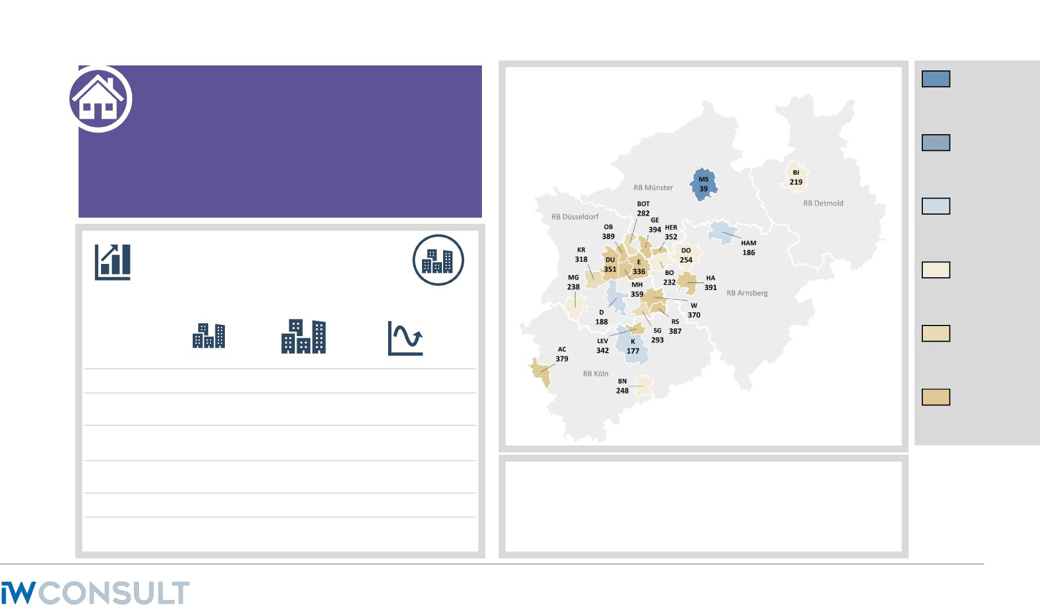
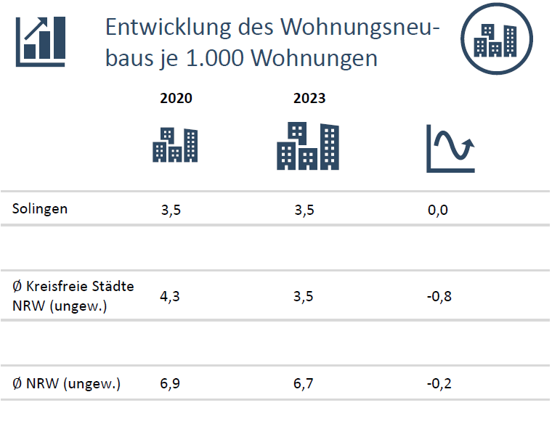
Kreisfreie Stadt
Solingen
Wohnungsneubau
Neben der Anzahl der Baugenehmigungen ist auch die Anzahl der Wohnungsneubauten ein wichtiger Indikator zur Beurteilung des regionalen Wohnungsmarktes. Auch diese werden in Relation zu den vorhandenen Wohnungen gesetzt.
Niveau 2023
Der Wohnungsbau in Solingen stellt sich im Vergleich zum Referenzjahr 2020 unverändert dar, während im Mittel die Bautätigkeit zurückgegangen ist.
18

Slide 19
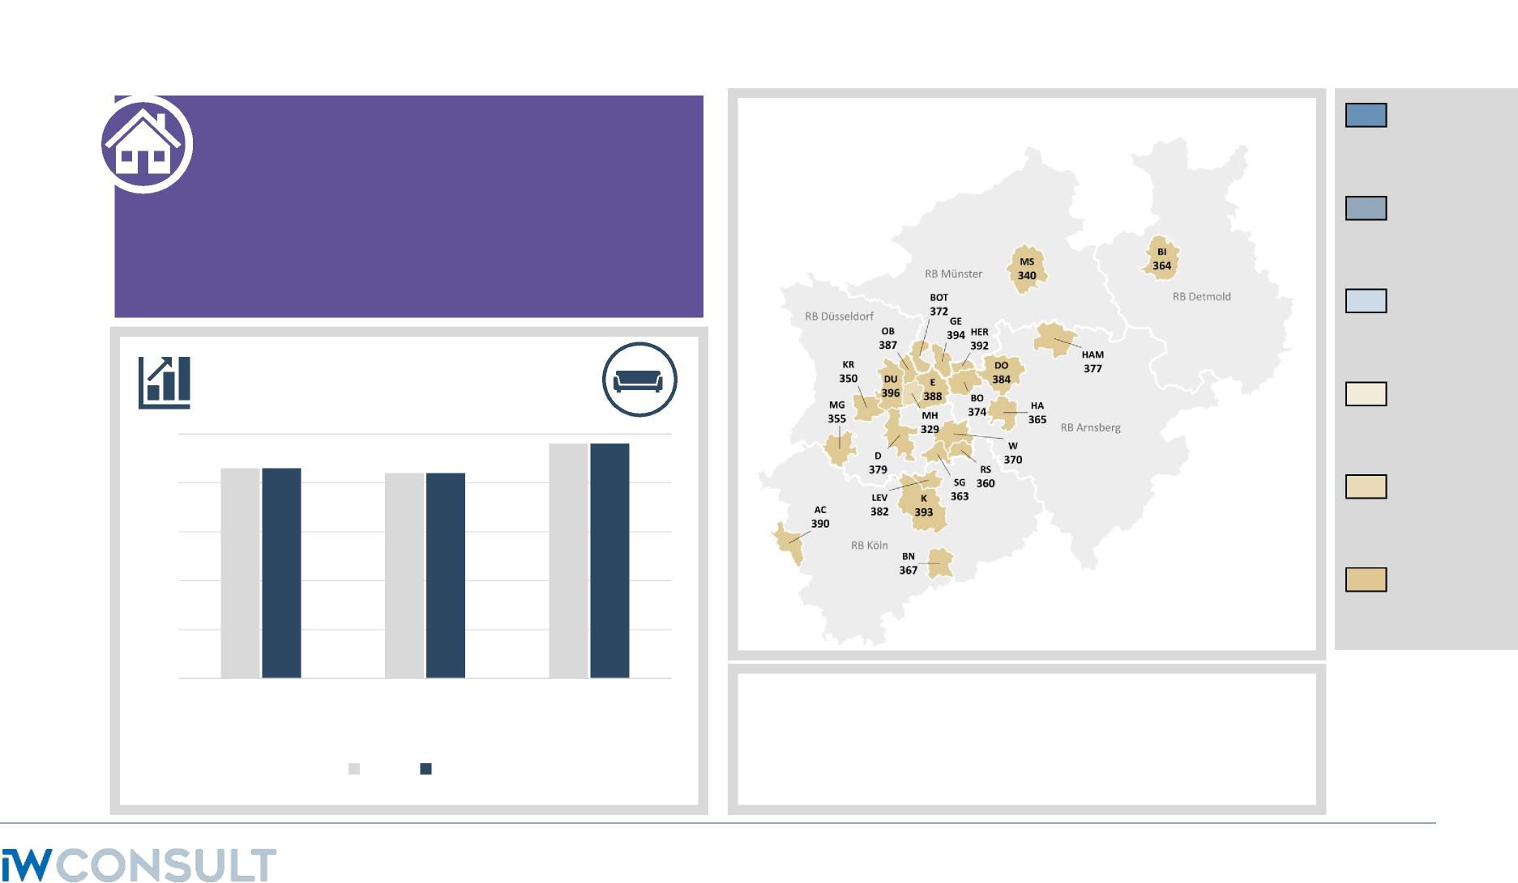
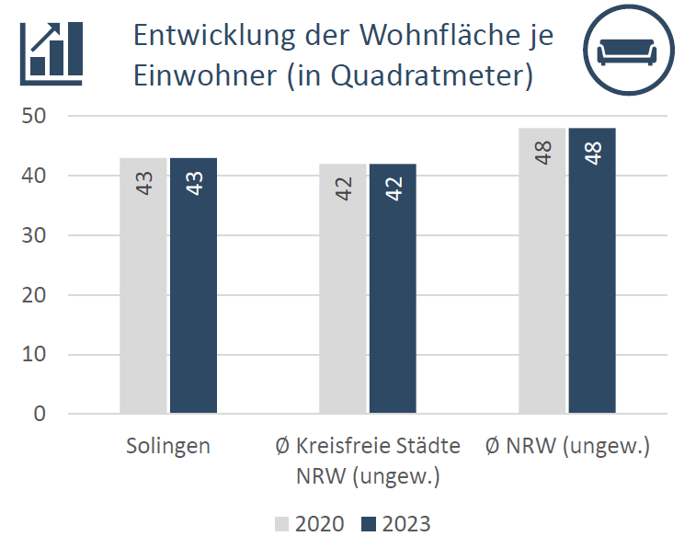
Kreisfreie Stadt
Solingen
Wohnfläche
Neben neuen Wohnungen ist aber auch ein ausreichender Platz an Wohnraum für viele Menschen ein immer bedeutsamerer Faktor bei der Wahl ihres Wohnsitzes. Daher werden die NRW-Gemeinden auch hinsichtlich ihrer verfügbaren Wohnraumfläche je Einwohner verglichen.
Niveau 2023
Entwicklung der Wohnfläche je
Einwohner (in Quadratmeter)
50
48
48
40
43
43
42
42
30
20
10
0
In den kreisfreien Städten steht weniger Wohnfläche zur Verfügung als im Mittel aller NRW-Kommunen. Auch in Solingen lebt es sich beengter. Trotz allem kann nur eine Position in der Schlussgruppe erreicht werden.
Solingen 0 Kreisfreie Städte
NRW (ungew.)
0 NRW (ungew.)
2020 2023
19

Slide 20
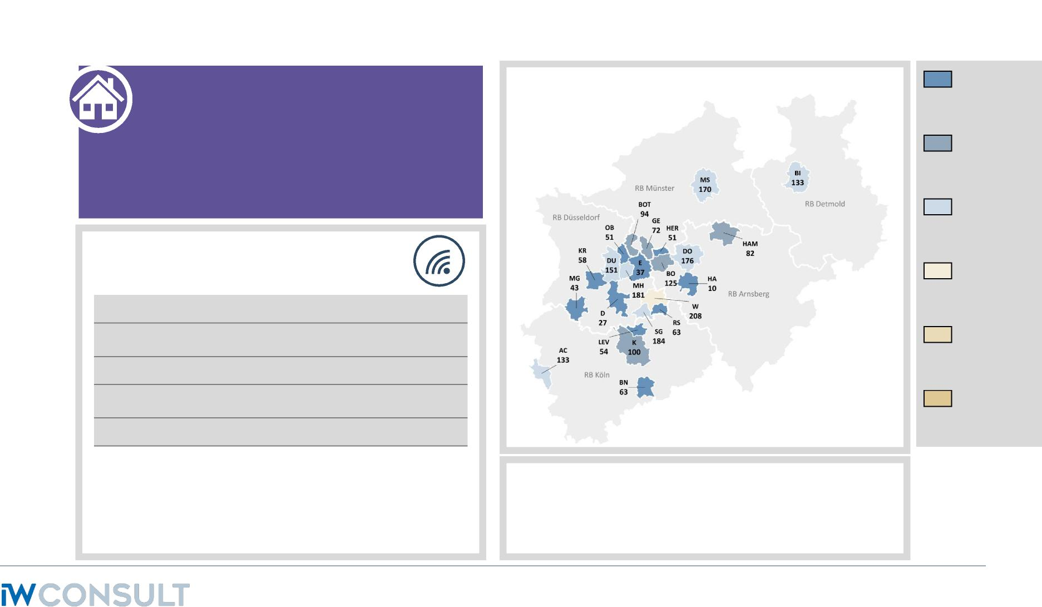
Kreisfreie Stadt
Solingen
Private Breitbandversorgung
Eine gute Breitbandversorgung ist auch für private
Anwender mittlerweile ein wichtiges
Standortkriterium. Das hat sich nicht zuletzt in der Corona-Krise gezeigt, bei der viele Arbeitnehmer von
zu Hause gearbeitet haben. Daher wird auch
im Bereich Wohnen die Versorgung mit
Breitbandverbindungen mit mindestens 50 Mbit/s betrachtet.
Niveau 2024
Breitbandversorgung 50 Mbit/s
(in Prozent, 2024)
Solingen | 98 | %
∅ Kreisfreie Städte NRW (ungew.) | 98 | %
∅ NRW (ungew.) | 96 | %
In Solingen haben 98 Prozent der Haushalte Zugang zu einer digitalen Grundversorgung. Solingen erreicht damit das Mittelfeld. Das benachbarte Wuppertal schneidet deutlich schlechter ab, während das benachbarte Remscheid eine bessere Versorgung aufweist.
20

Slide 21
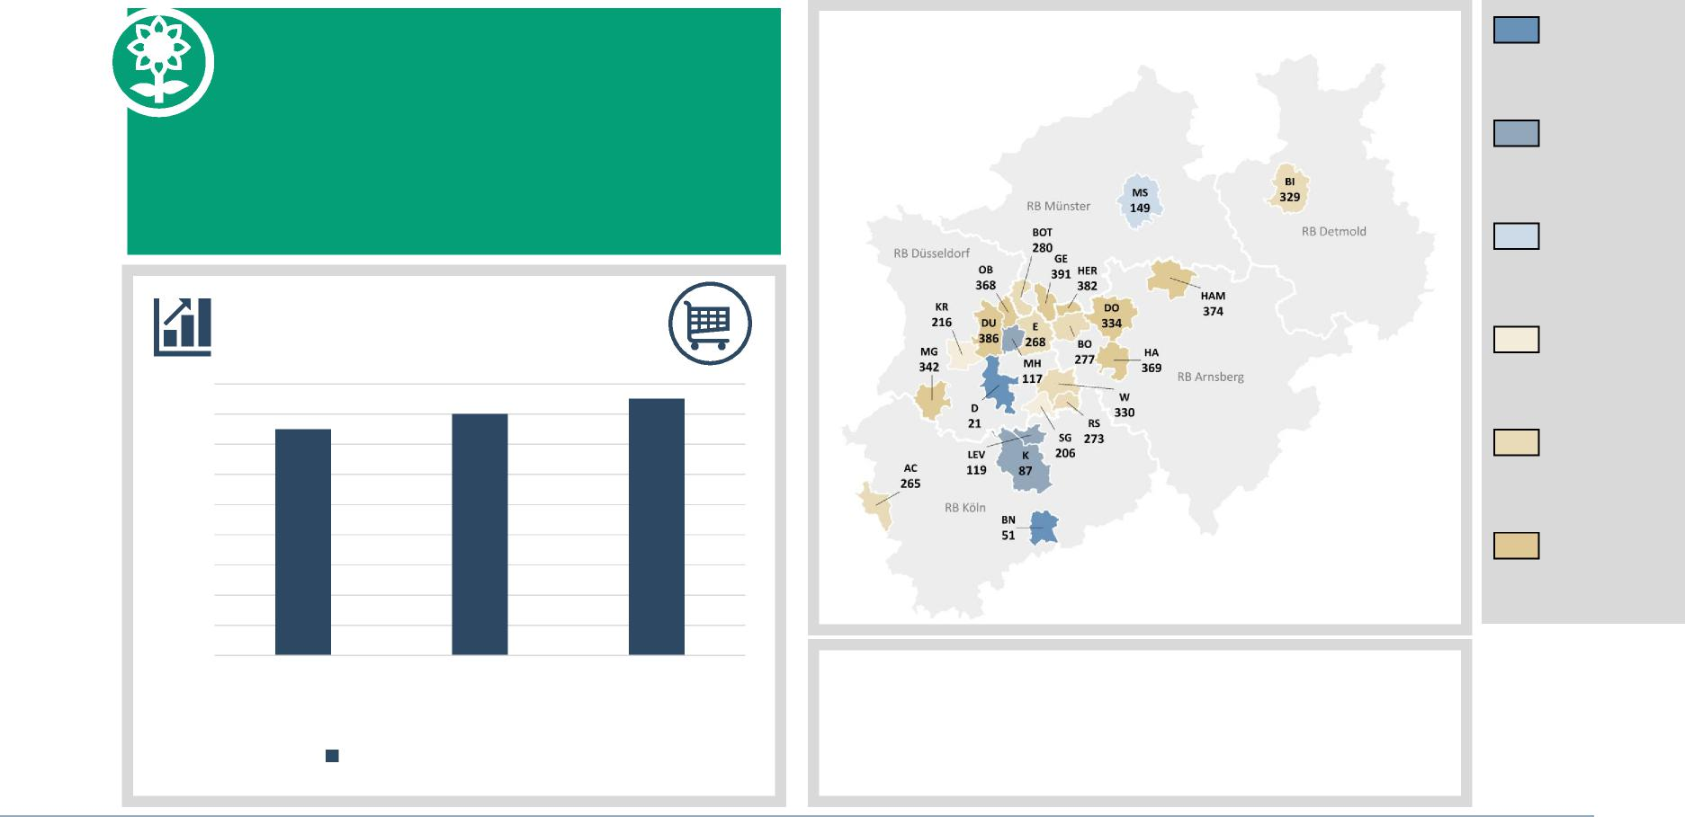
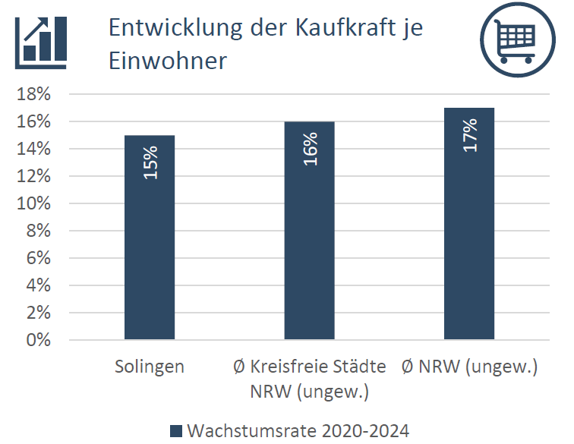
Kreisfreie Stadt
Kaufkraft Solingen
Die allgemeine Attraktivität sowie die Lebensqualität einer Region zeigt sich nicht zuletzt auch in der dort vorhandenen Kaufkraft je Einwohner – also dem für Konsumzwecke zur Verfügung stehenden Einkommen.
Niveau 2024
Entwicklung der Kaufkraft je
Einwohner
18%
16%
16%
17%
14%
15%
12%
10%
8%
6%
4%
2%
0%
Die Kaufkraft hat sich in Solingen unterdurchschnittlich entwickelt. Auch am aktuellen Rand kann sich Solingen nur im Mittelfeld platzieren. Im direkten Umfeld allerdings kann sich Solingen vor Wuppertal und Remscheid platzieren.
* Die Abbildung links zeigt die Dynamik der letzten drei Jahre, in der Karte rechts das Niveau von 2024
Solingen 0 Kreisfreie Städte
NRW (ungew.)
0 NRW (ungew.)
Wachstumsrate 2020-2024
 | 21

Slide 22
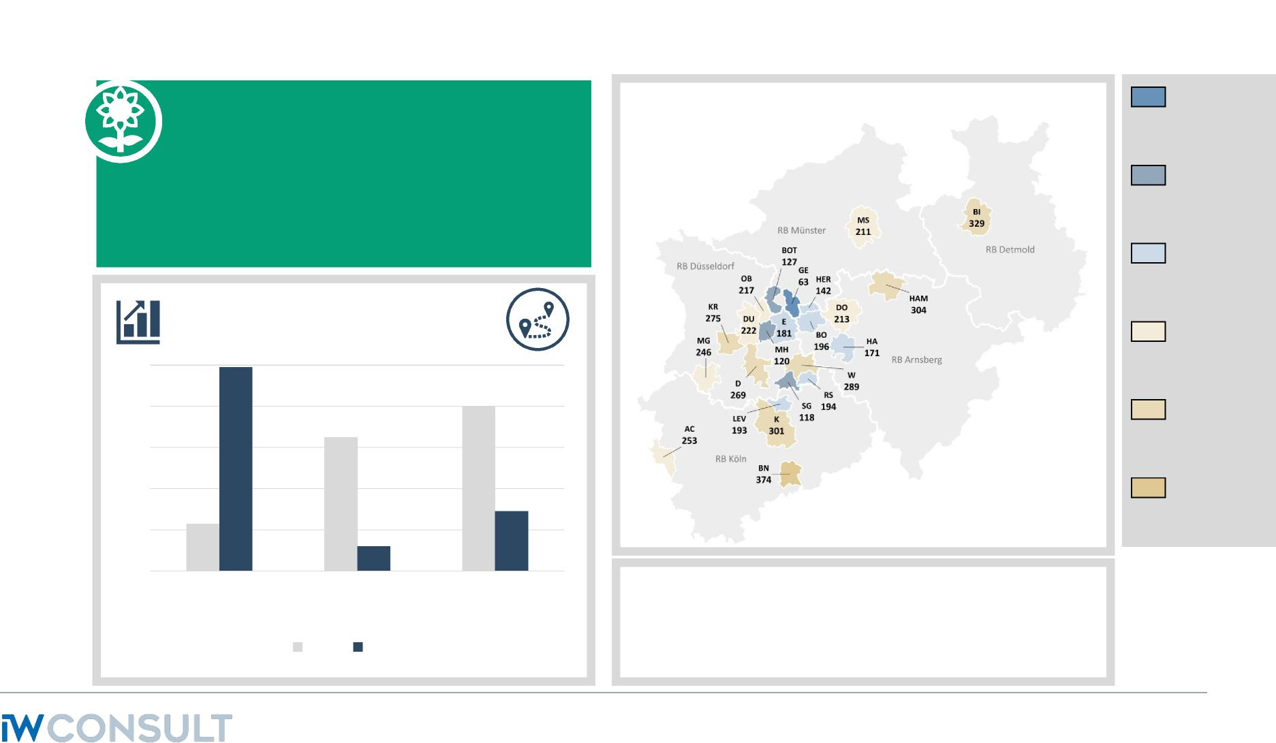
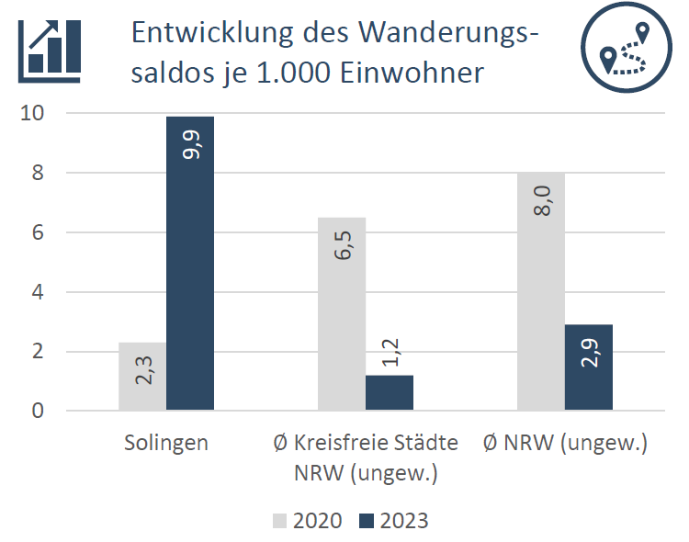
Kreisfreie Stadt
Solingen
Wanderungen
Wanderungen sind ein Proxy für die Attraktivität einer Region. Regionen, in die mehr Menschen zuwandern als abwandern, haben in der Regel eine starke Wirtschaftsstruktur oder eine hohe Lebensqualität.
Niveau 2023
Entwicklung des Wanderungs-
saldos je 1.000 Einwohner
10
9,9
8
8,0
6
6,5
4
2
2,3
1,2
2,9
0
In Solingen ist der Wanderungssaldo positiv, d. h. die Zuzüge fallen höher aus als die Wegzüge. Das Verhältnis von Zu- und Abwanderungen hat sich seit 2020 deutlich verbessert, sodass Solingen sich im vorderen Mittefeld platziert. Zuwanderung spielt gerade im Kontext des Fachkräftemangels eine wichtige Rolle.
Solingen 0 Kreisfreie Städte
NRW (ungew.)
0 NRW (ungew.)
2020 2023
22

Slide 23
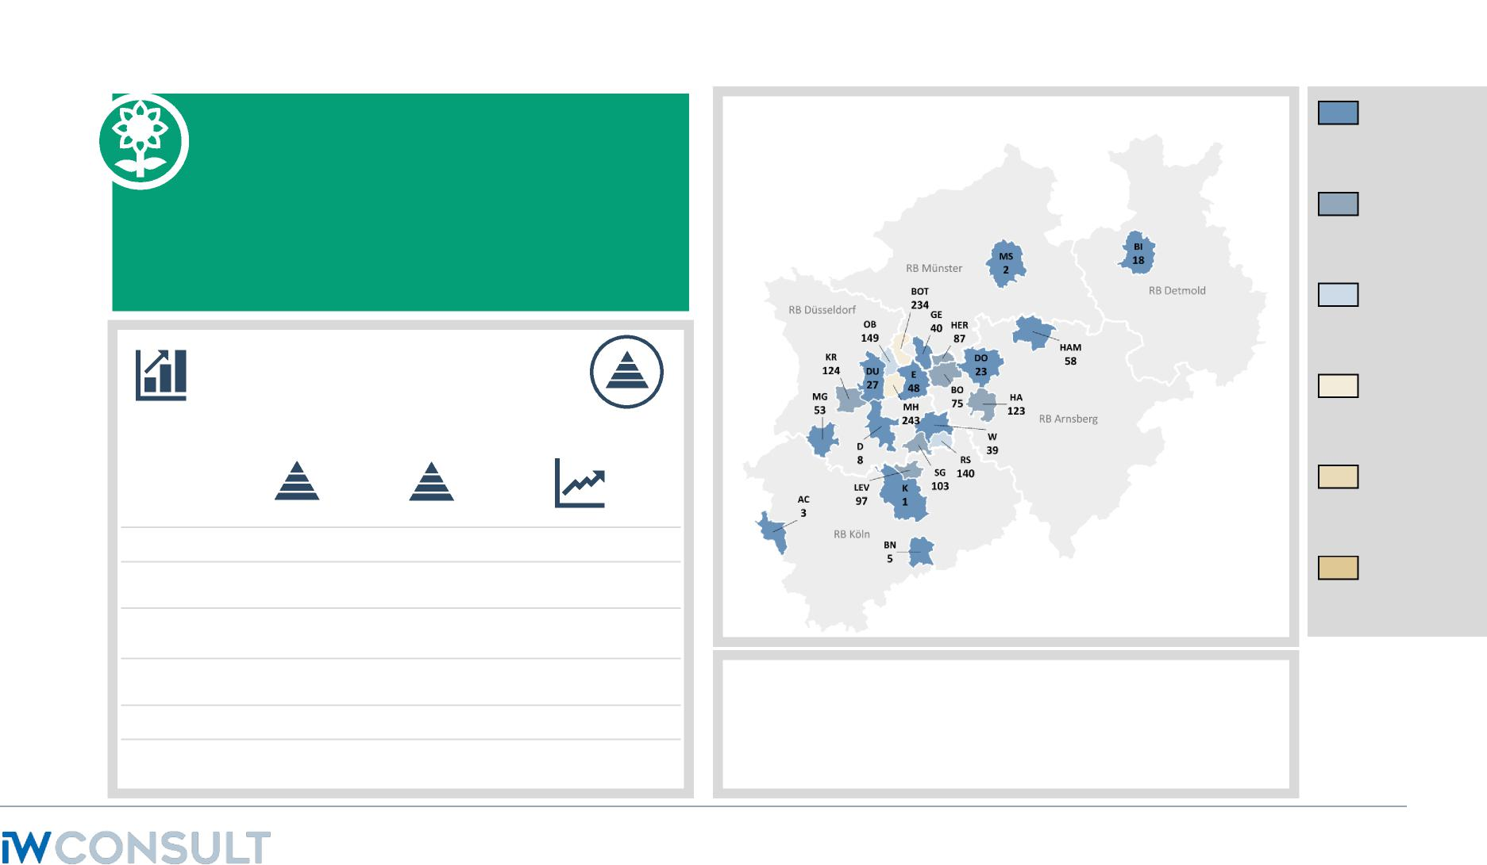
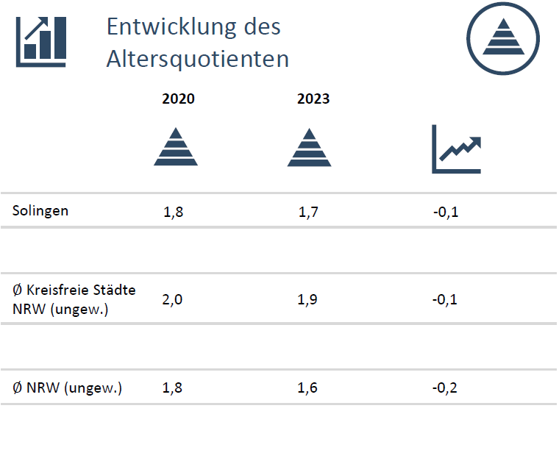
Kreisfreie Stadt
Solingen
Altersquotient
Viele Regionen wollen gerade für jüngere Leute attraktiv sein. Dabei ziehen junge Leute vornehmlich in Regionen, in denen bereits viele Jüngere ansässig sind. Der Altersquotient – gemessen als Verhältnis der 20- bis 59-Jährigen zu den Einwohnern im Alter von 60 und älter – zeigt die Altersstruktur einer Region komprimiert an.
Niveau 2023
Solingen gehört zu den jüngeren Kommunen in NRW. Der Anteil der jüngeren Bevölkerung ist vergleichsweise günstig. Mit Rang 103 wird eine Top 100-Platzierung knapp verpasst.
23

Slide 24
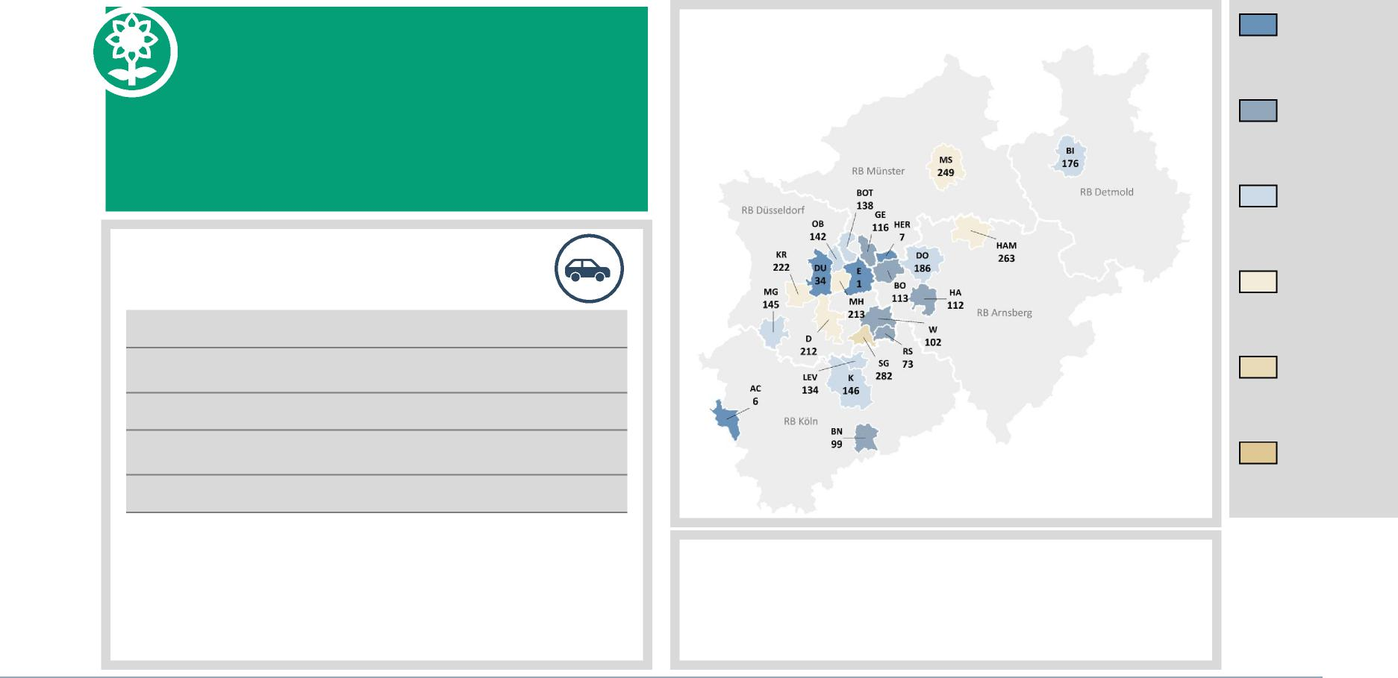
Kreisfreie Stadt
PKW-Fahrzeit zur nächsten Autobahn Solingen
Gute Erreichbarkeiten sind ein wichtiges Kriterium für die Lebensqualität in einer Region. Insbesondere gute Anbindungen an Verkehrsknotenpunkte werden ein immer bedeutsamerer Standortfaktor.
Niveau 2021
PKW-Fahrzeit zur nächsten Autobahn
(in Minuten, 2021)
Solingen | 12,1
∅ Kreisfreie Städte NRW (ungew.) | 5,2
∅ NRW (ungew.) | 9,6
Um Solingen herum führen die Autobahnen 1, 3, 46. Über die Bundesstraßen 224 und 229 besteht ein Anschluss des Stadtgebietes zum Straßenfernverkehrsnetz. Trotz der zentralen Lage im Straßennetz wird eine mittlere Fahrzeit von 12 Minuten notwendig.
*Da Kommunen identische Werte und somit Ränge aufweisen können, weicht die Anzahl der Regionen NRWs in einer Klasse teilweise von der Anzahl der Ränge der Klasse ab.
 | 24

Slide 25
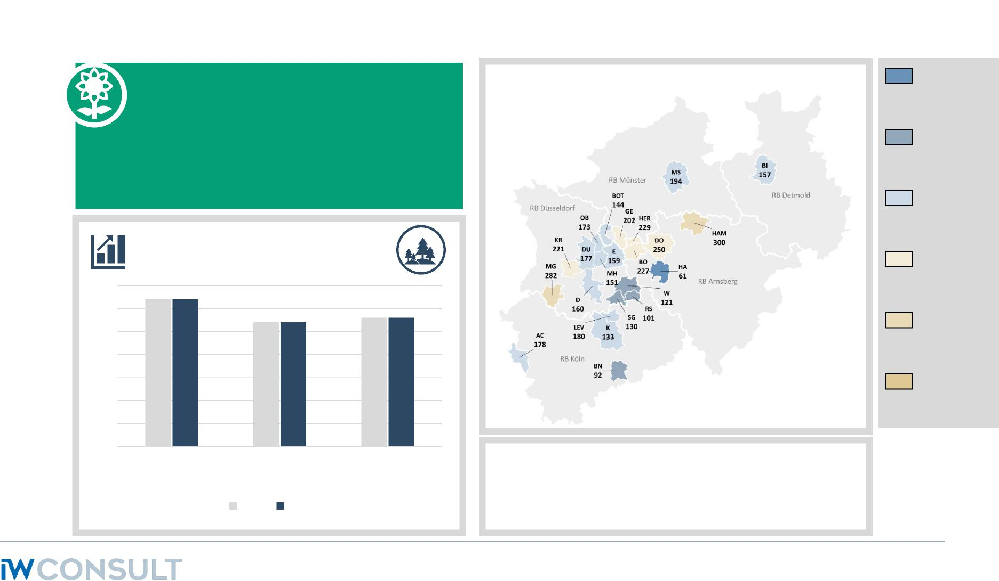
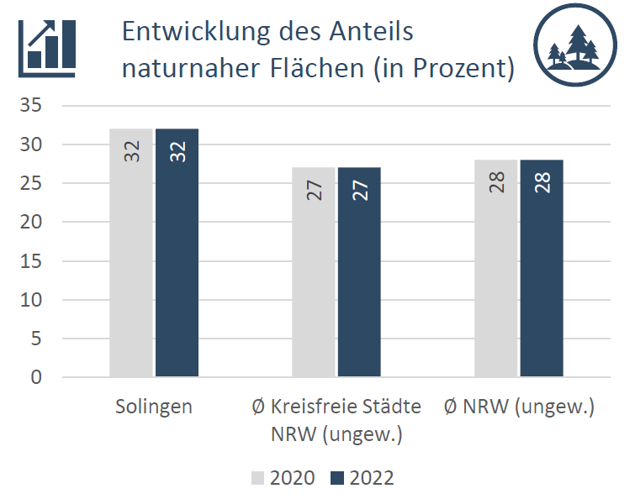
Kreisfreie Stadt
Solingen
Anteil naturnaher Flächen
Die Lebensqualität einer Region zeichnet sich auch dadurch aus, welche Erholungsmöglichkeiten diese Region für die Menschen vor Ort bietet. Neben kulturellen und Freizeiteinrichtungen spielt auch das Vorhandensein von naturnahen Orten – wie Wäldern oder Seen – für viele Menschen eine wichtige Rolle.
Niveau 2022
Entwicklung des Anteils
naturnaher Flächen (in Prozent)
35
30
32
32
25
27
27
28
28
20
15
10
5
0
Fast ein Drittel des Stadtgebiets zählen zu den naturnahen Flächen. Damit verfügt Solingen über mehr Grünflächen als andere kreisfreien Städte. Parks, Grünanlagen und Waldflächen erhöhen die Lebensqualität in der Stadt.
Solingen 0 Kreisfreie Städte
NRW (ungew.)
0 NRW (ungew.)
2020 2022
25

Slide 26
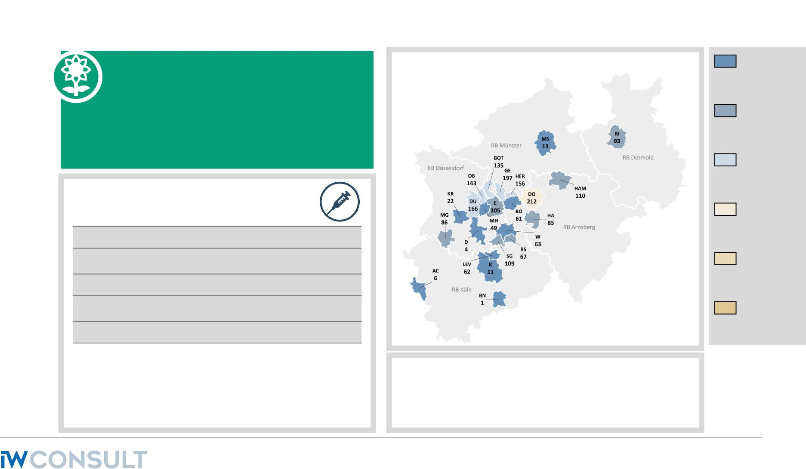
Kreisfreie Stadt
Solingen
Arztpraxen-Dichte
Das Vorhandensein einer angemessenen Versorgung mit Gesundheitseinrichtungen ist zunehmend ein wichtiger Standortfaktor für viele Menschen. Ein relevanter Indikator ist in diesem Zusammenhang die Dichte an Arztpraxen – gemessen als Anzahl der Praxen je 1.000 Einwohner.
Niveau 2024
Anzahl der Arztpraxen je 1.000
Einwohner (2024)
Solingen 1,5
∅ Kreisfreie Städte NRW (ungew.) 1,7
∅ NRW (ungew.) 1,2
Die ärztliche Versorgung in Solingen ist besser als im Mittel aller NRW-Kommunen. Damit kann eine vordere Mittelfeldplatzierung erreicht werden. Im direkten Umlandvergleich schneidet Solingen allerdings schwächer ab als Wuppertal oder Remscheid.
26

Slide 27


Zahlen, Daten und
Fakten
 | Tabellarische Übersicht zu den einzelnen Indikatoren für alle 396 Kommunen in NRW.
 | 27

Slide 28
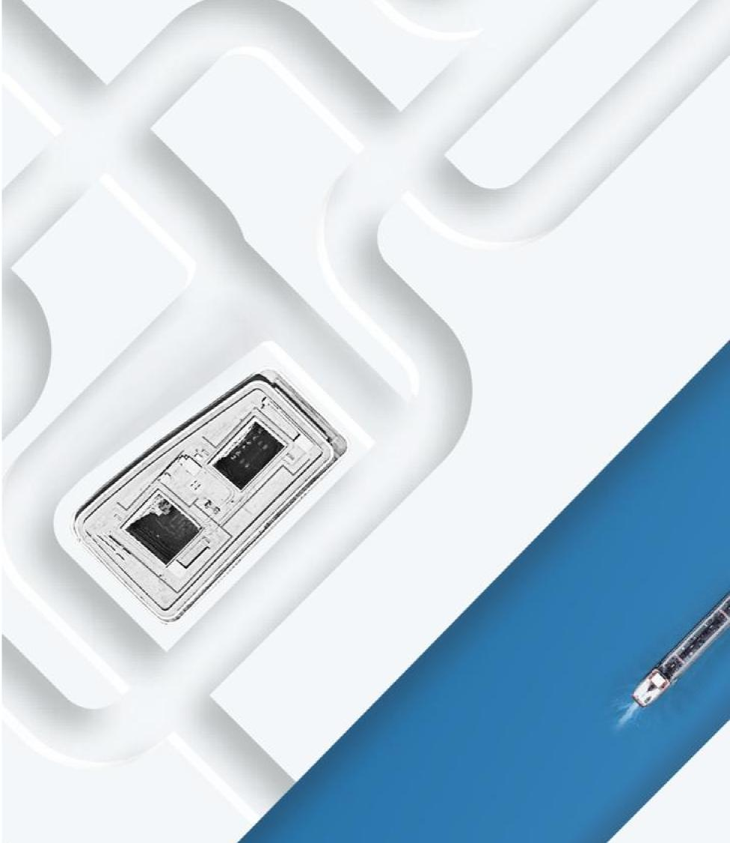

Autoren
Hanno Kempermann
Felix Heyer
Dr. Vanessa Hünnemeyer
Institut der deutschen Wirtschaft Consult GmbH
Konrad-Adenauer-Ufer 21
50668 Köln
Tel: 0221-4981-758
info@iwconsult.de
www.iwconsult.de

